Slide 1
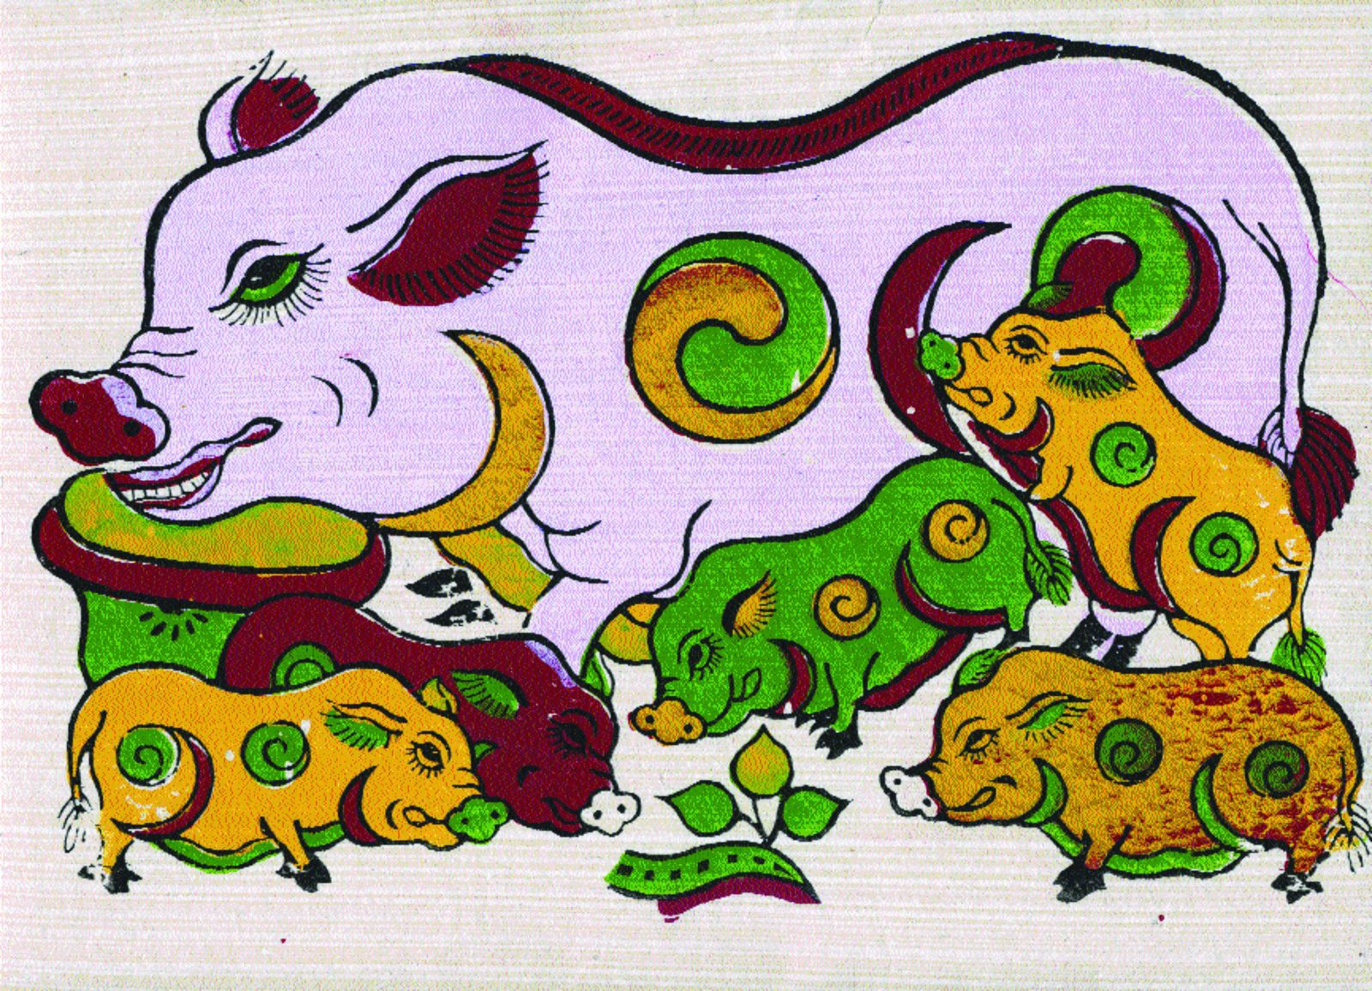
MĨ THUẬT : BÀI 10
TÌM HIỂU TRANH DÂN GIAN ĐÔNG HỒ
(Tiết 1)

Slide 2


KHỞI ĐỘNG
CÁC EM HÃY NGHE BÀI HÁT SAU

Slide 3
KHỞI ĐỘNG
CÁC EM HÃY XEM ĐOẠN VIDEO SAU
- Em thấy trong bài hát có những hình ảnh gì ?
- Hình ảnh các con gà có gần gũi và đẹp không ?
- Đã có nhiều bài hát và bức tranh vẽ về gà đặc biệt là tranh dân gian việt nam. Chúng ta cùng tìm hiểu về chủ đề : Tìm hiểu tranh dân gian Đông Hồ.

Slide 4
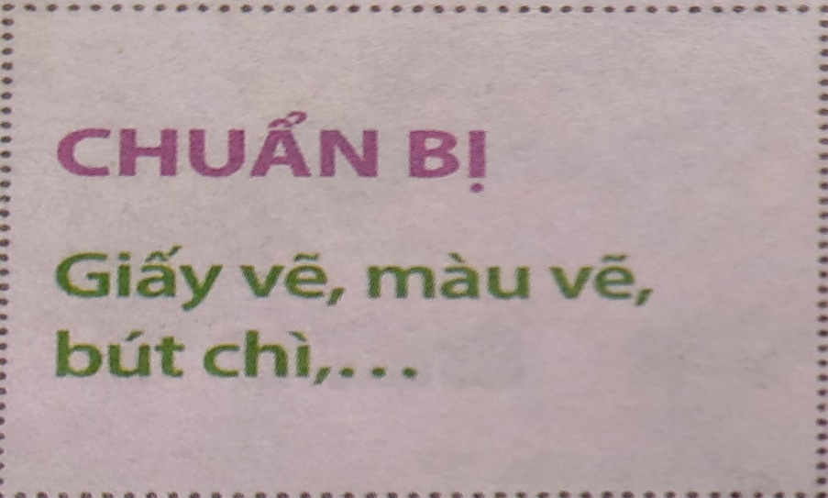
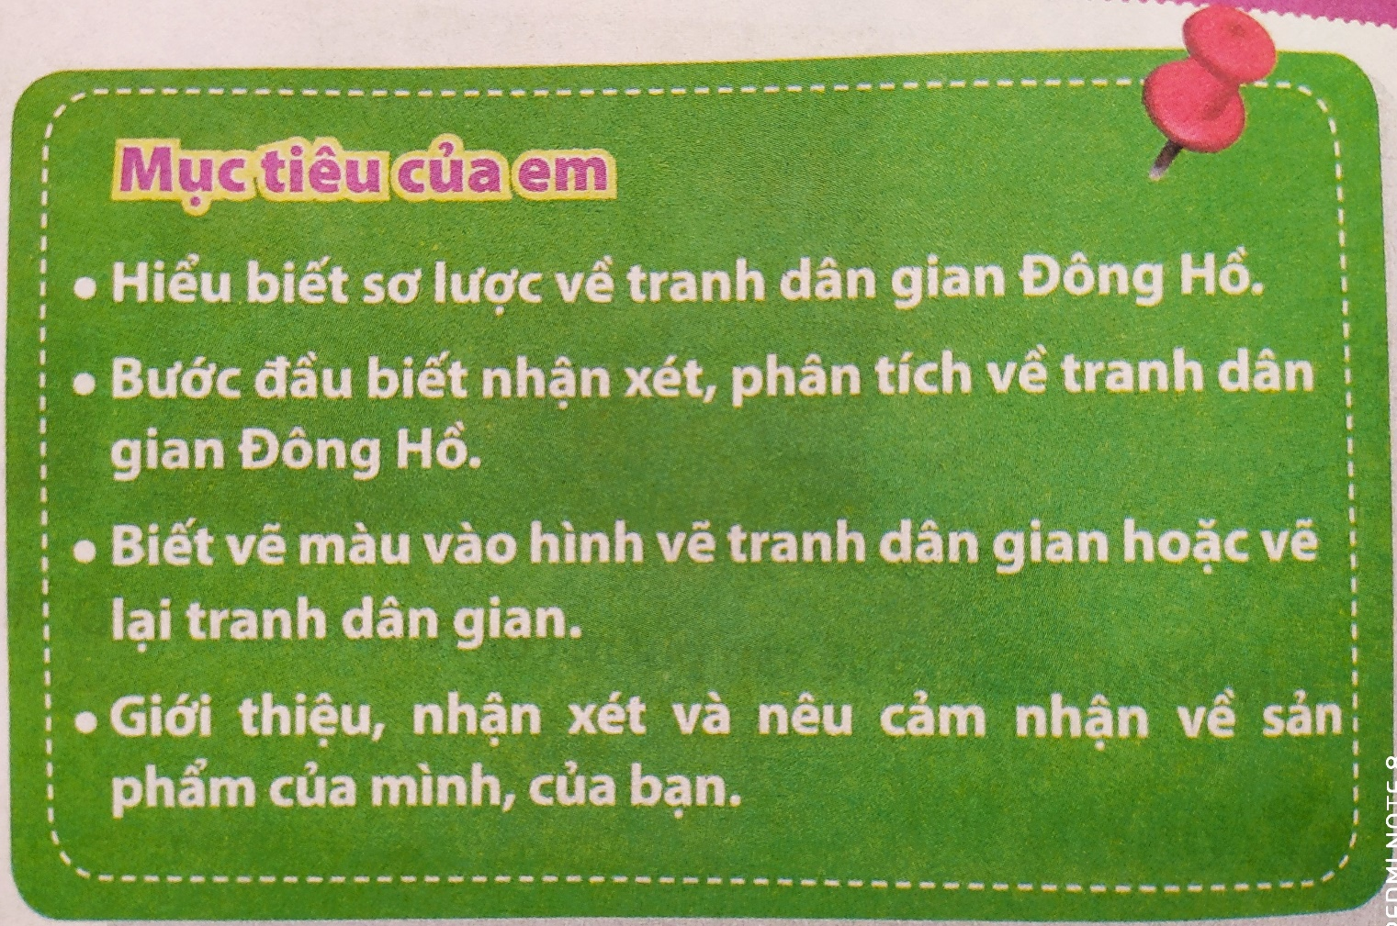
MĨ THUẬT : BÀI 10
TÌM HIỂU TRANH DÂN GIAN ĐÔNG HỒ
Chuẩn bị và mục tiêu bài học :

Slide 5
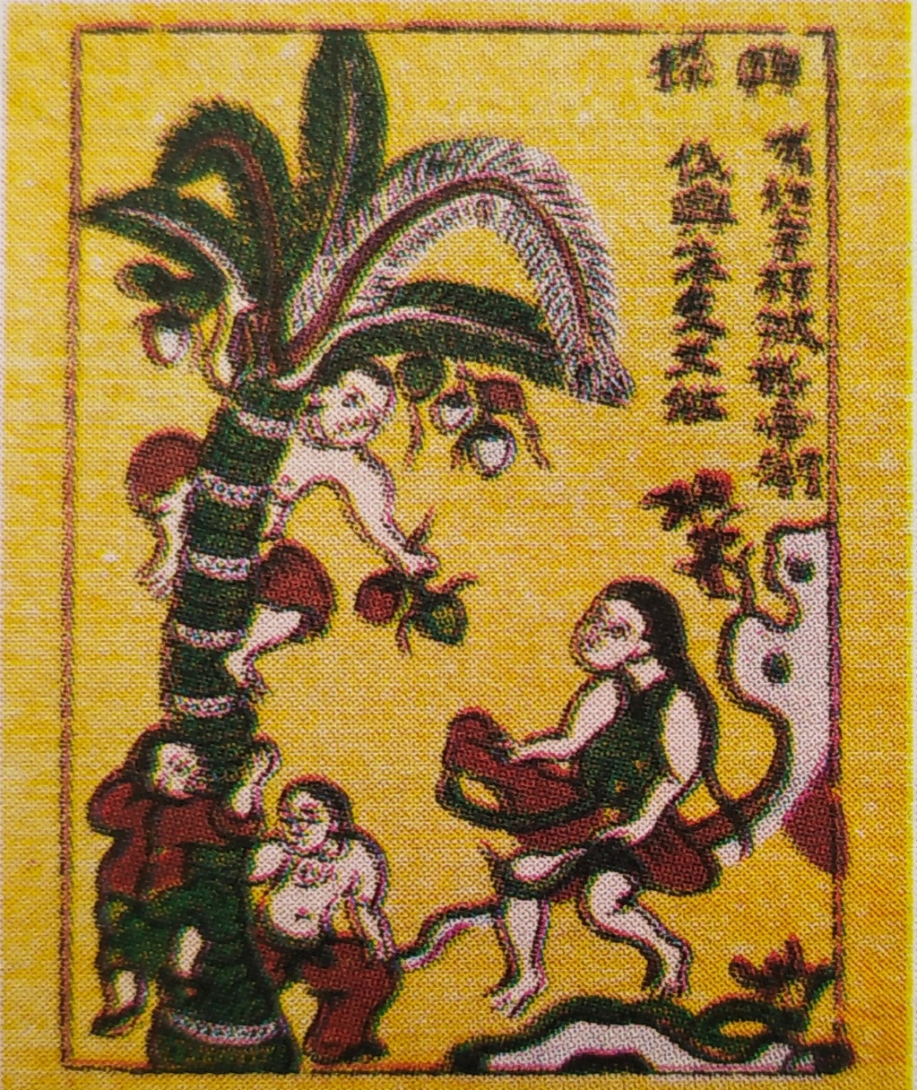
MĨ THUẬT : BÀI 10
TÌM HIỂU TRANH DÂN GIAN ĐÔNG HỒ
HOẠT ĐỘNG 1 : TÌM HIỂU SƠ LƯỢC VỀ TRANH DÂN GIAN ĐÔNG HỒ
* Tranh hứng dừa :
- Em thấy trong tranh có những hình ảnh gì ?
- Màu sắc trong tranh có đẹp không ?

Slide 6
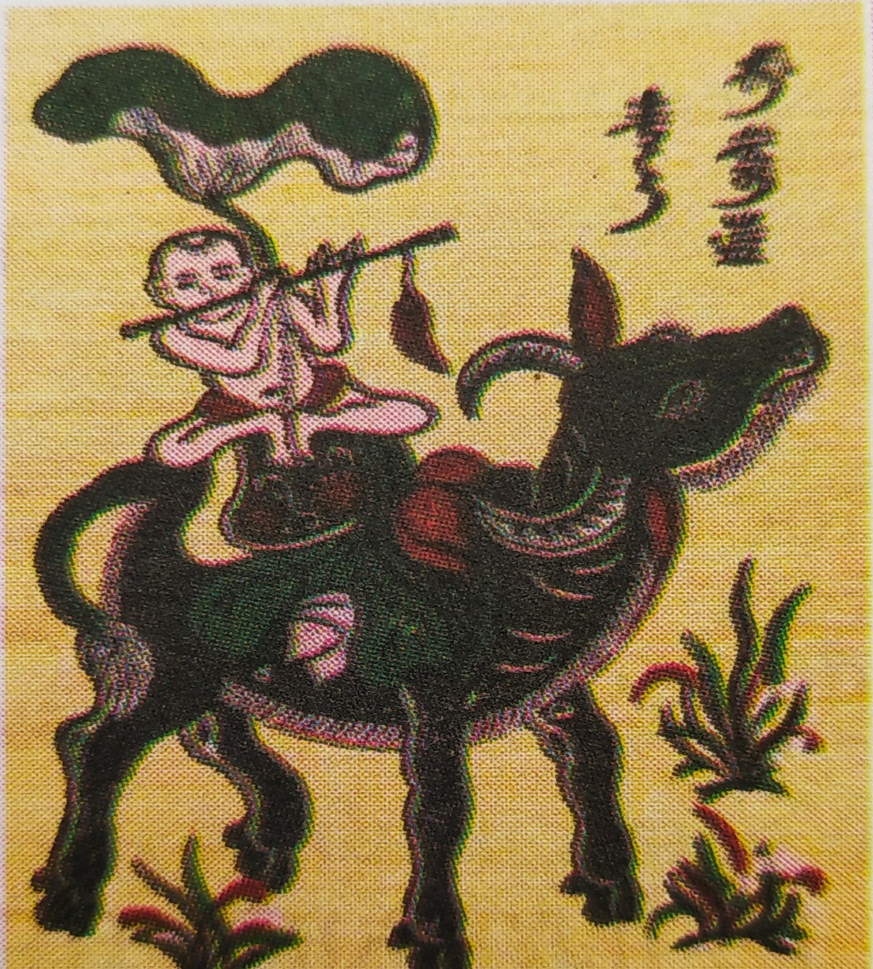
MĨ THUẬT : BÀI 10
TÌM HIỂU TRANH DÂN GIAN ĐÔNG HỒ
HOẠT ĐỘNG 1 : TÌM HIỂU SƠ LƯỢC VỀ TRANH DÂN GIAN ĐÔNG HỒ
* Tranh Chăn trâu thổi sáo :
- Em thấy trong tranh có những hình ảnh gì ?
- Màu sắc trong tranh có đẹp không ?

Slide 7
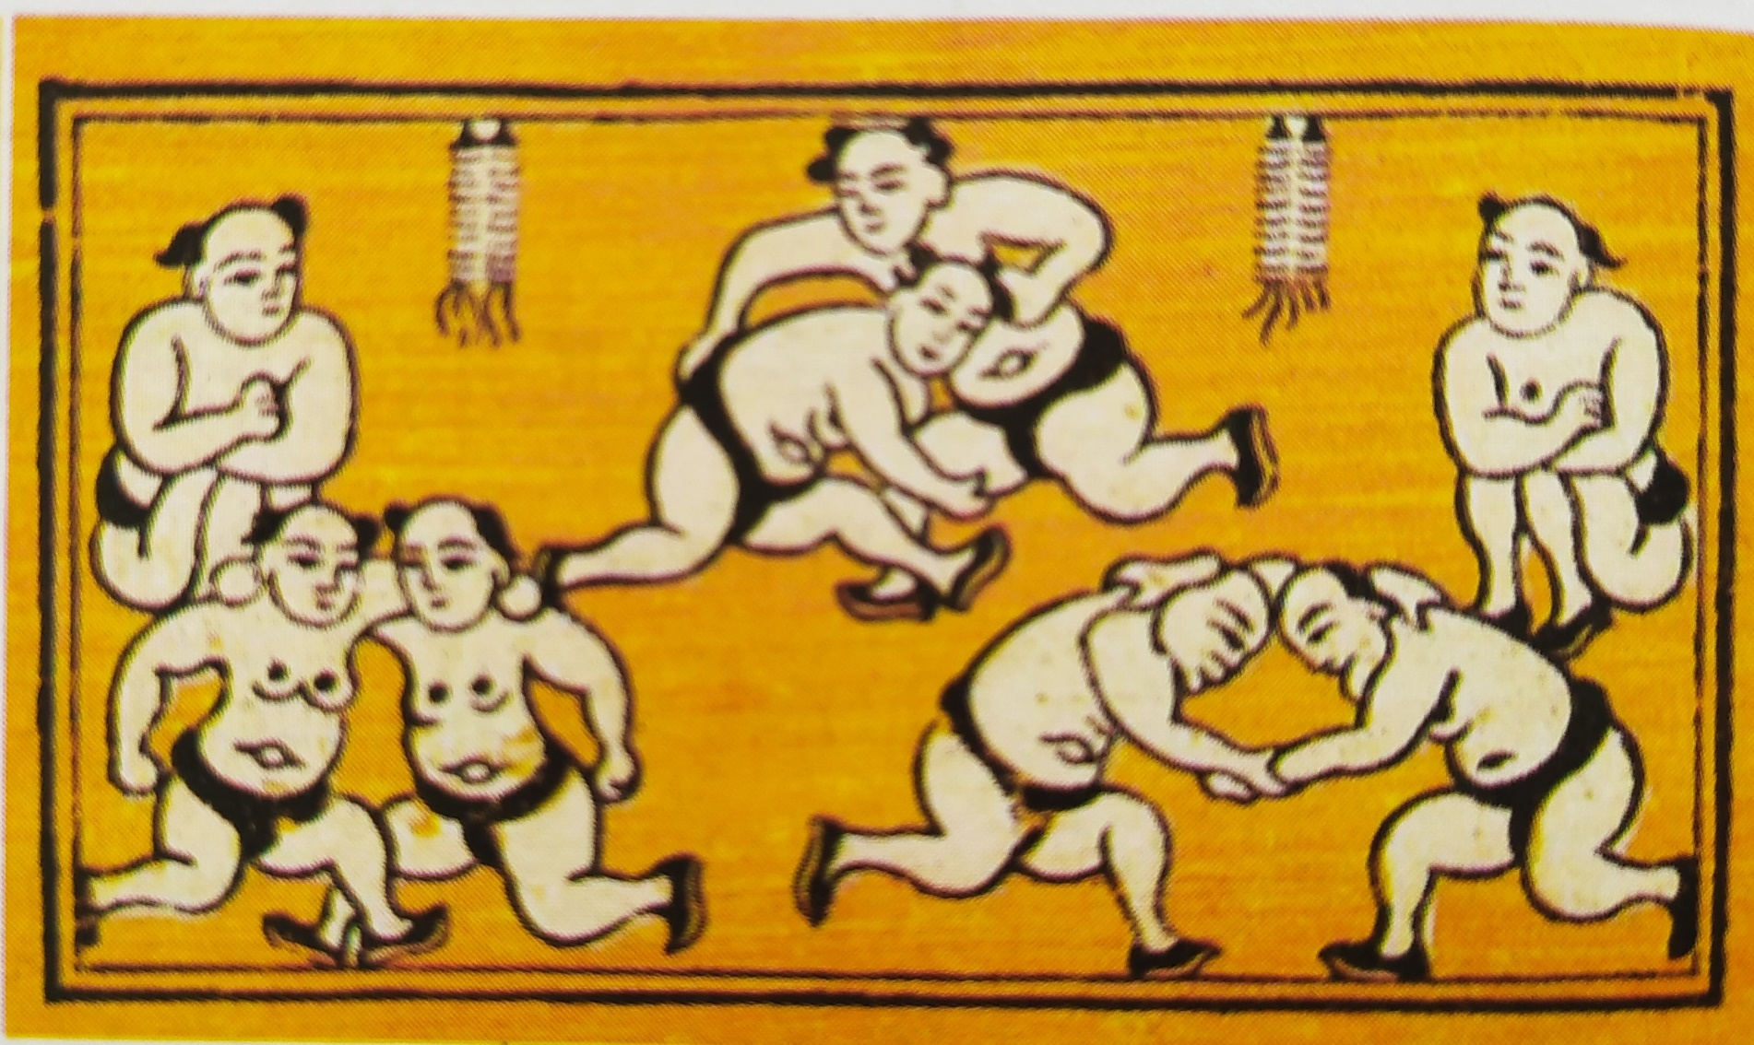
MĨ THUẬT : BÀI 10
TÌM HIỂU TRANH DÂN GIAN ĐÔNG HỒ
HOẠT ĐỘNG 1 : TÌM HIỂU SƠ LƯỢC VỀ TRANH DÂN GIAN ĐÔNG HỒ
* Tranh đấu vật :
- Em thấy trong tranh có những hình ảnh gì ?
- Màu sắc trong tranh có đẹp không ?

Slide 8



MĨ THUẬT : BÀI 10
TÌM HIỂU TRANH DÂN GIAN ĐÔNG HỒ
HOẠT ĐỘNG 1 : TÌM HIỂU SƠ LƯỢC VỀ TRANH DÂN GIAN ĐÔNG HỒ
Các em hãy cùng nghe giới thiệu sơ lược về tranh dân gian Đông Hồ :

Slide 9
MĨ THUẬT : BÀI 10
TÌM HIỂU TRANH DÂN GIAN ĐÔNG HỒ
HOẠT ĐỘNG 1 : TÌM HIỂU SƠ LƯỢC VỀ TRANH DÂN GIAN ĐÔNG HỒ
HOẠT ĐỘNG 2 : XEM TRANH GIÂN GIAN ĐÔNG HỒ
*Tranh Đàn gà mẹ con :

Slide 10
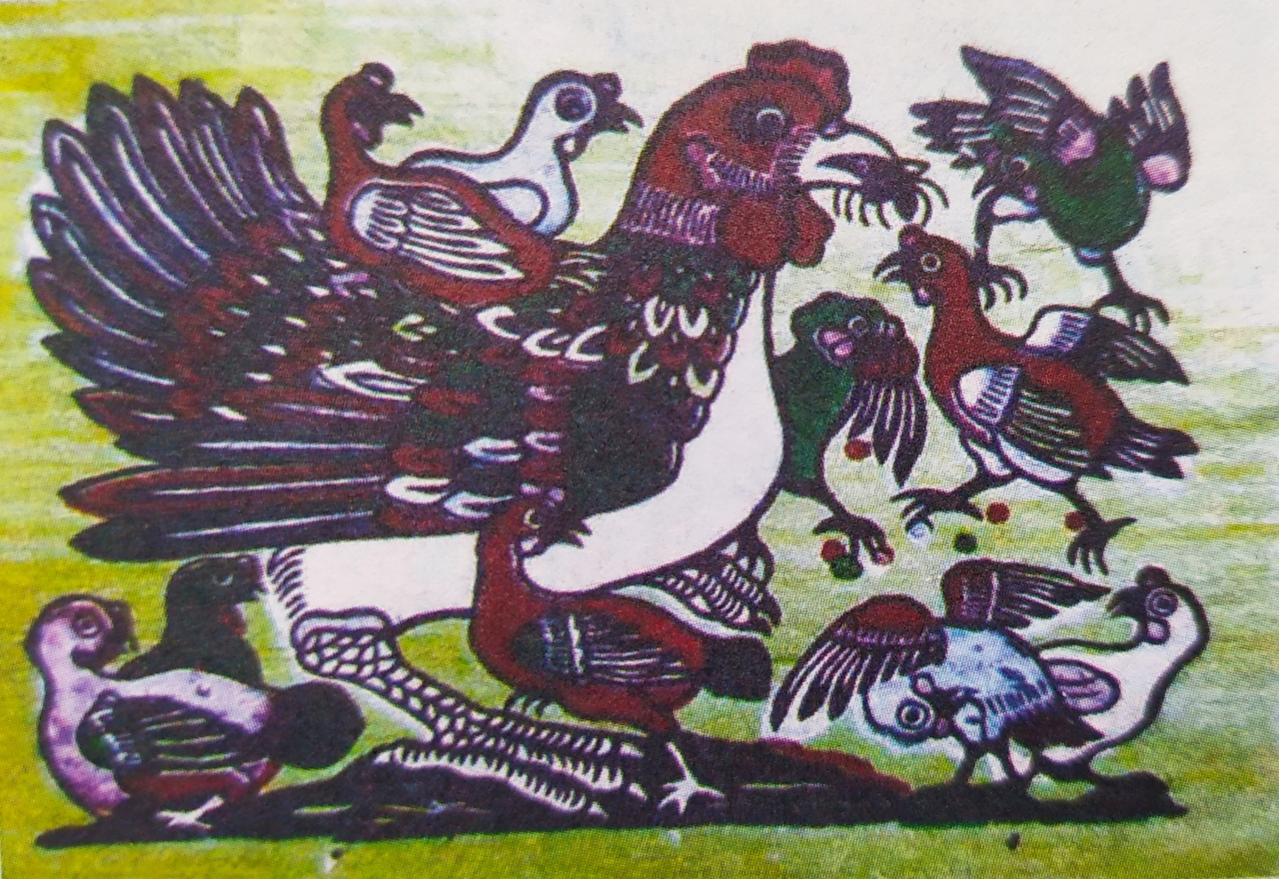
*Tranh Đàn gà mẹ con :
- Em thấy trong tranh có những hình ảnh gì ?
- Gà mẹ đang làm gì ?
- Các chú gà con chạy nhảy thế nào ?
- Hình ảnh gà mẹ và gà con gợi cho em liên tưởng đến điều gì ?
- Bức tranh Đàn gà mẹ con có những màu sắc gì ?

Slide 11

MĨ THUẬT : BÀI 10
TÌM HIỂU TRANH DÂN GIAN ĐÔNG HỒ
HOẠT ĐỘNG 1 : TÌM HIỂU SƠ LƯỢC VỀ TRANH DÂN GIAN ĐÔNG HỒ
HOẠT ĐỘNG 2 : XEM TRANH GIÂN GIAN ĐÔNG HỒ
*Tranh Đàn gà mẹ con
Em hãy nghe giới thiệu về tranh Đàn gà mẹ con :

Slide 12
MĨ THUẬT : BÀI 10
TÌM HIỂU TRANH DÂN GIAN ĐÔNG HỒ
HOẠT ĐỘNG 1 : TÌM HIỂU SƠ LƯỢC VỀ TRANH DÂN GIAN ĐÔNG HỒ
HOẠT ĐỘNG 2 : XEM TRANH GIÂN GIAN ĐÔNG HỒ
*Tranh Lợn ăn cây ráy :

Slide 13
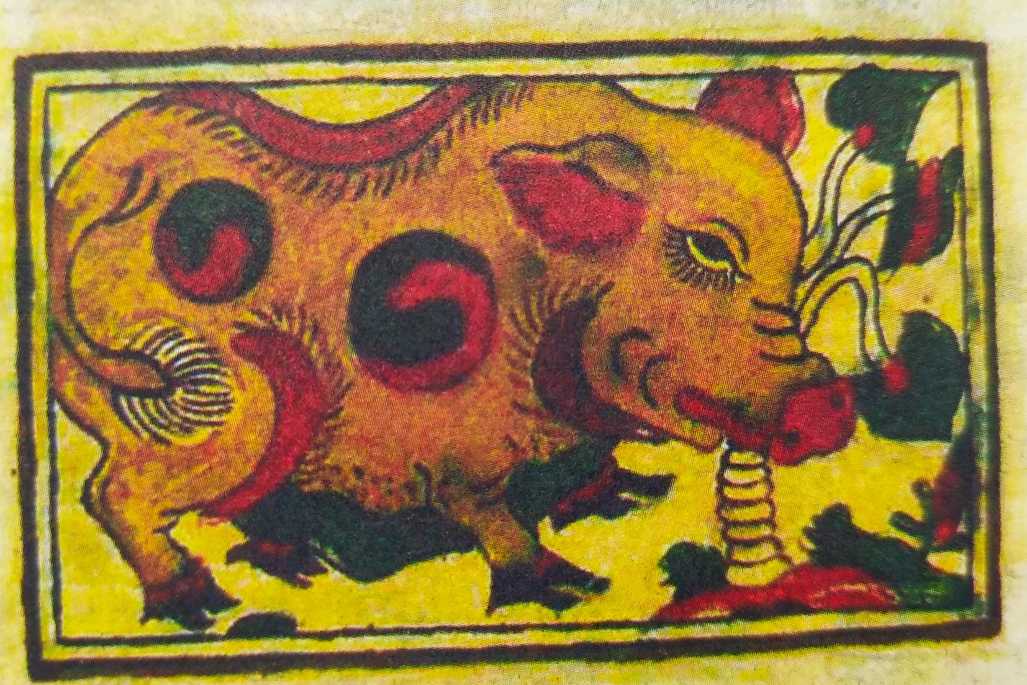
*Tranh Lợn ăn cây ráy :
- Trong tranh có hình ảnh con vật gì ? Ngoài ra còn có những hình ảnh nào khác trong tranh?
- Hình ảnh con lợn được vẽ như thế nào? Có những chi tiết nào được vẽ trên mình con lợn?
- Em nhận ra những màu nào trong bức tranh?

Slide 14
MĨ THUẬT : BÀI 10
TÌM HIỂU TRANH DÂN GIAN ĐÔNG HỒ
HOẠT ĐỘNG 1 : TÌM HIỂU SƠ LƯỢC VỀ TRANH DÂN GIAN ĐÔNG HỒ
HOẠT ĐỘNG 2 : XEM TRANH GIÂN GIAN ĐÔNG HỒ
*Tranh Lợn ăn cây ráy :
Em hãy nghe giới thiệu về tranh lợn ăn cây ráy :

Slide 15
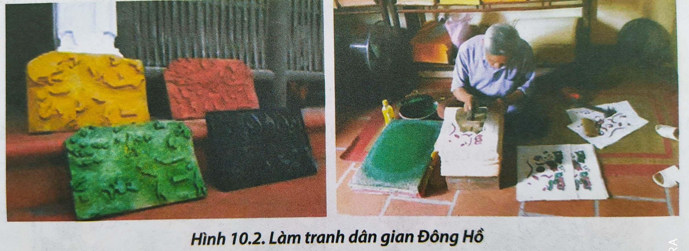
MĨ THUẬT : BÀI 10
TÌM HIỂU TRANH DÂN GIAN ĐÔNG HỒ
HOẠT ĐỘNG 1 : TÌM HIỂU SƠ LƯỢC VỀ TRANH DÂN GIAN ĐÔNG HỒ
HOẠT ĐỘNG 2 : XEM TRANH GIÂN GIAN ĐÔNG HỒ
*Cách làm tranh dân gian Đông Hồ :

Slide 16
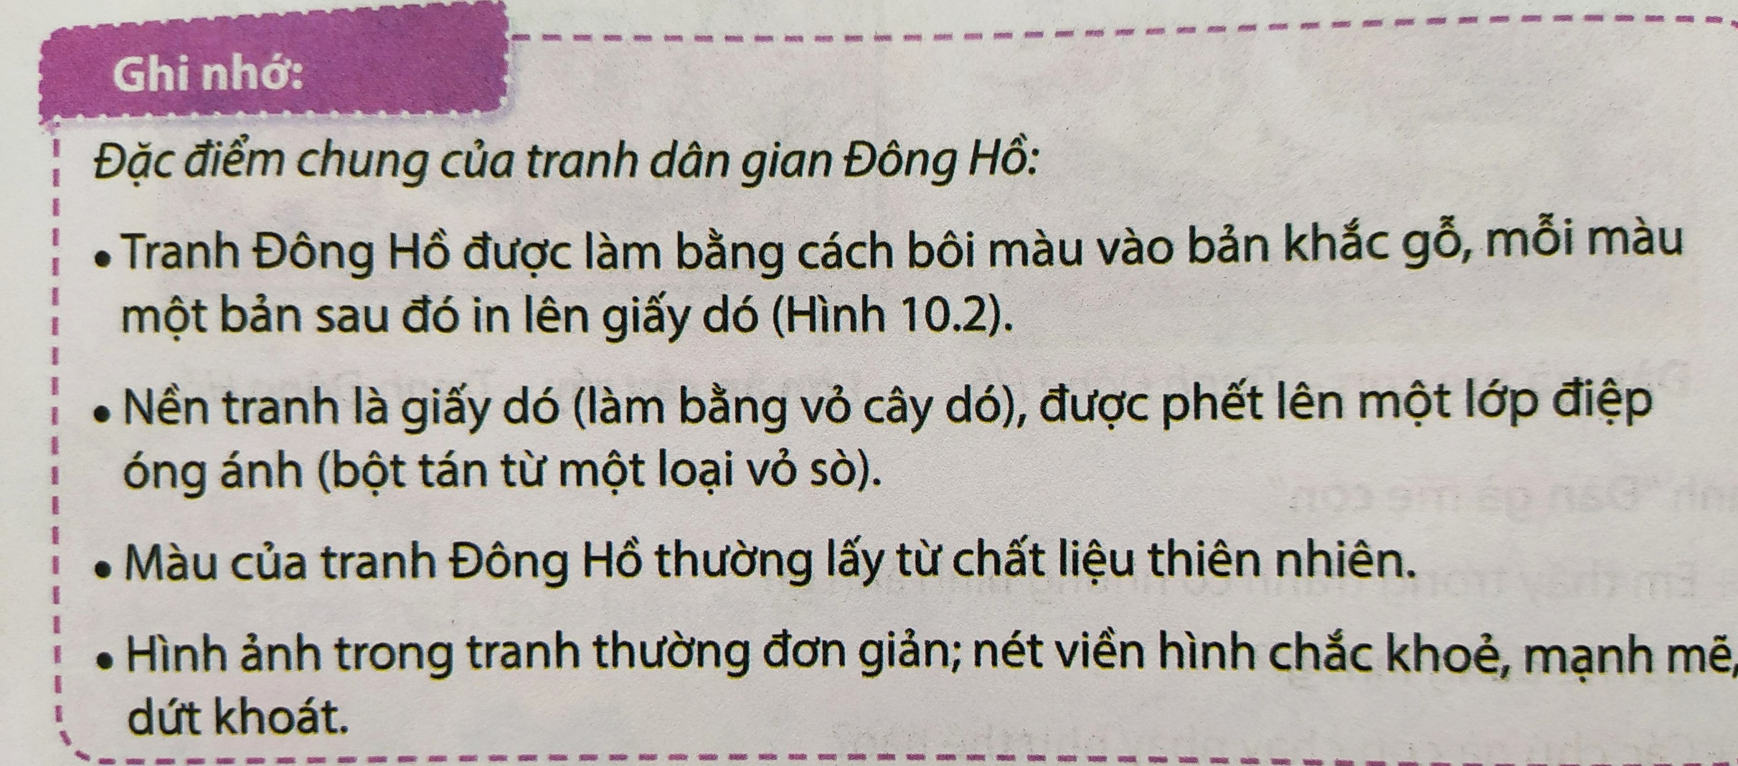
MĨ THUẬT : BÀI 10
TÌM HIỂU TRANH DÂN GIAN ĐÔNG HỒ
HOẠT ĐỘNG 1 : TÌM HIỂU SƠ LƯỢC VỀ TRANH DÂN GIAN ĐÔNG HỒ
HOẠT ĐỘNG 2 : XEM TRANH GIÂN GIAN ĐÔNG HỒ

Slide 17
MĨ THUẬT : BÀI 10
TÌM HIỂU TRANH DÂN GIAN ĐÔNG HỒ
HOẠT ĐỘNG 1 : TÌM HIỂU SƠ LƯỢC VỀ TRANH DÂN GIAN ĐÔNG HỒ
HOẠT ĐỘNG 2 : XEM TRANH GIÂN GIAN ĐÔNG HỒ
HOẠT ĐỘNG 3 : TRẢI NGHIỆM, LIÊN KẾT VỚI TÁC PHẨM
3.1 : Vẽ màu vào hình vẽ tranh dân gian

Slide 18
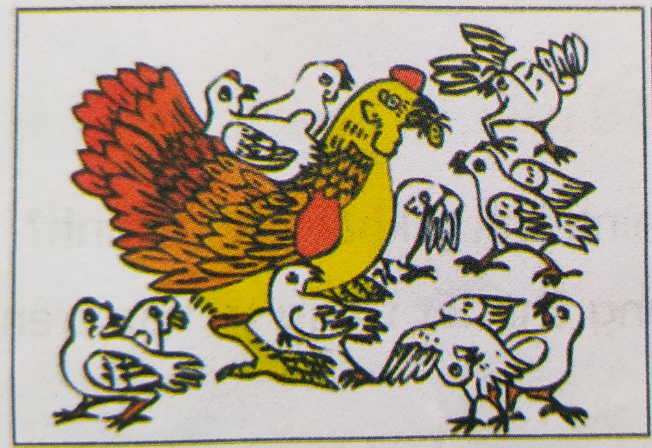
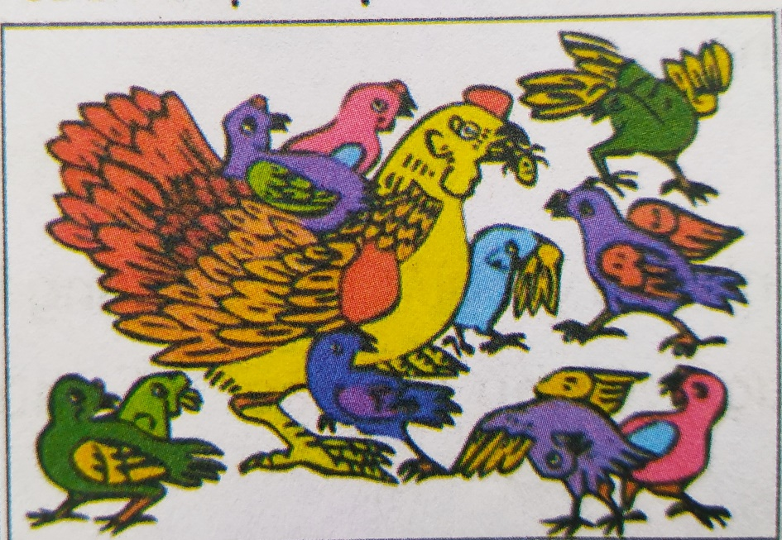
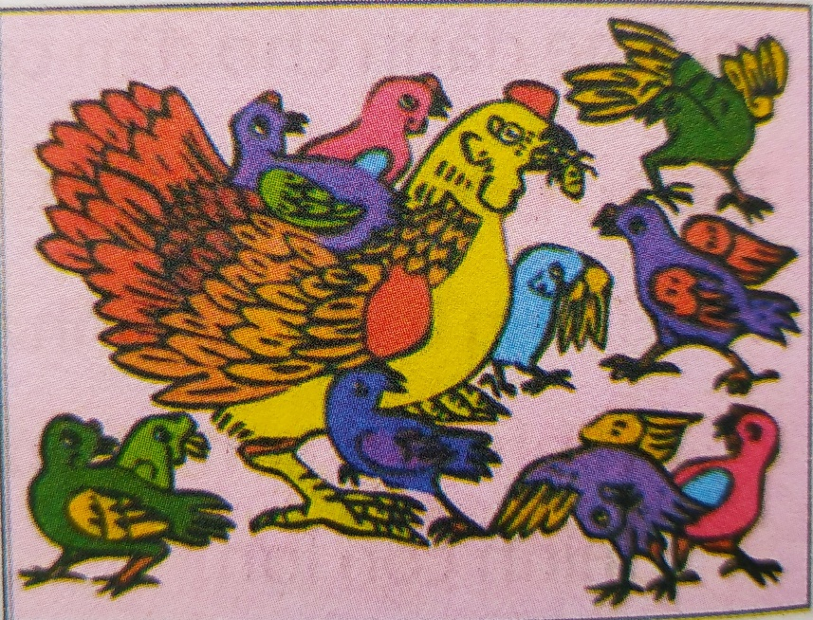
Quan sát hình sau để tìm ra cách thực hiện vẽ màu vào hình vẽ tranh dân gian :
Vẽ màu vào hình gà mẹ
Vẽ thêm màu vào hình gà con
Vẽ màu nền của bức tranh

Slide 19
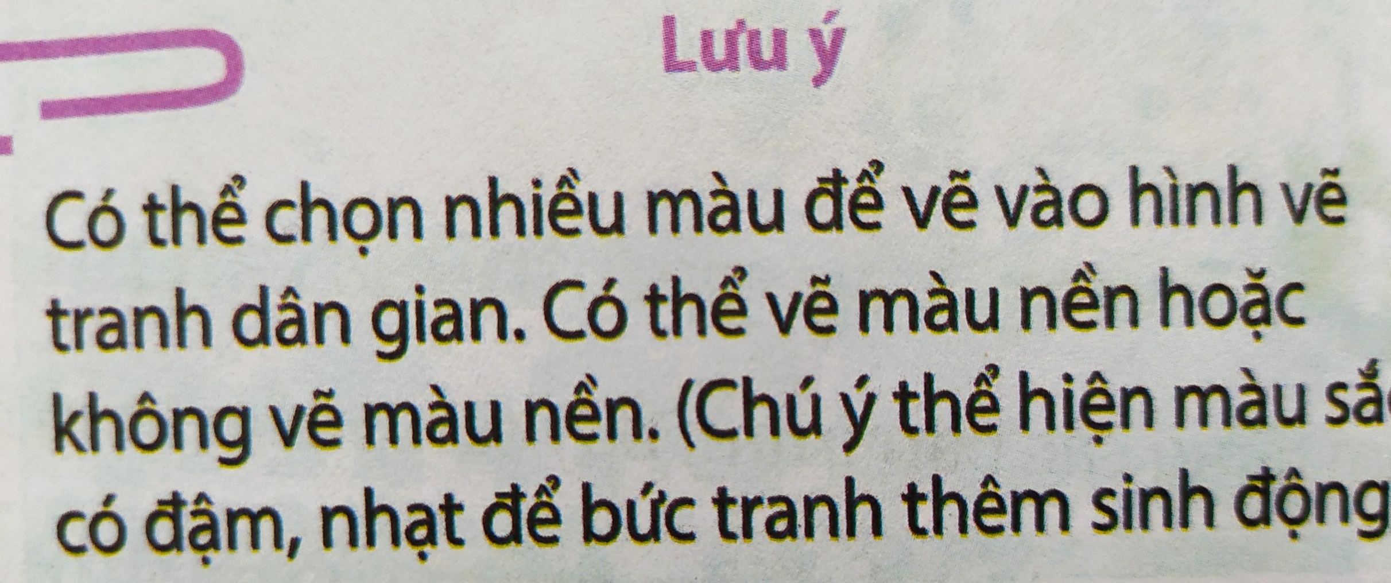

Slide 20
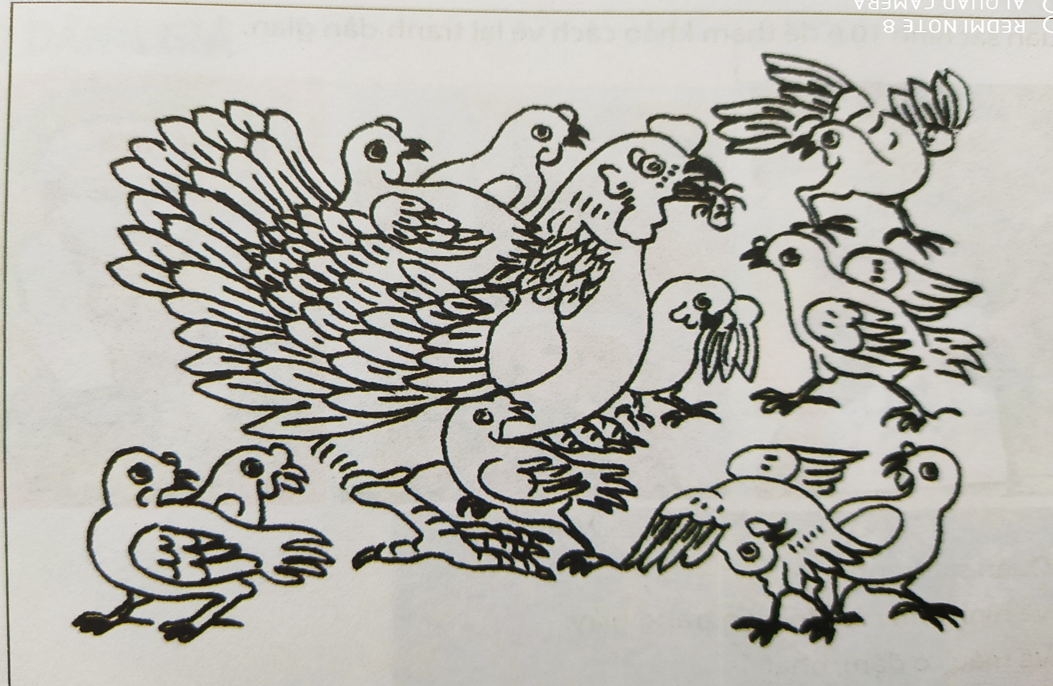
HOẠT ĐỘNG 3 : TRẢI NGHIỆM, LIÊN KẾT VỚI TÁC PHẨM
3.1 : Vẽ màu vào hình vẽ tranh dân gian
- Em hãy vẽ màu vào bức tranh ở hình 10.4 ( trang 47 sách học Mĩ thuật)

Slide 21
bµi häc ®Õn ®©y lµ hÕt
Kính chúc các thầy cô giáo và các em
Mạnh khỏe – Hạnh phúc

